Slide 1
Esercitazione 3

Slide 2
D3js select, append, remove, attr

Slide 3

Esercizio 1
Approcciamo per la prima volta a d3js.
Trovate il testo dell’esericizio nel file main.js del relative progetto.
Risultato

Slide 4
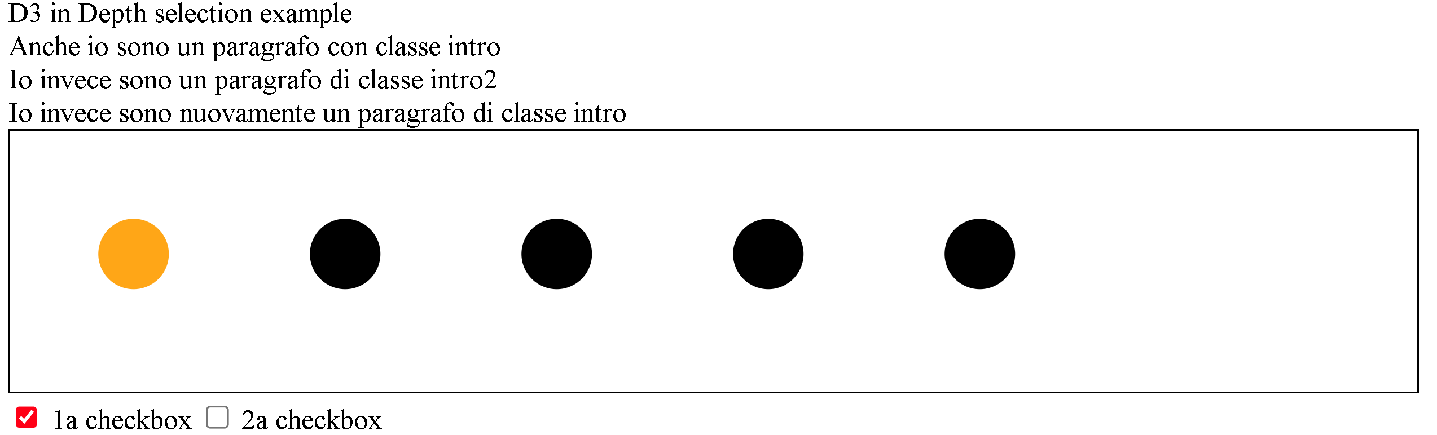
Esercizio 2
Capiamo come selezionare degli elementi e come modificarli.
Trovate il testo dell’esericizio nel file main.js del relative progetto.

Slide 5

Esercizio 3
Risultato
Capiamo come impostare degli event listener. Al verificarsi di un evento, cambieremo le proprietà dell’element che ha scatenato l’evento.
Trovate il testo dell’esericizio nel file main.js del relative progetto.

Slide 6
D3js Data binding

Slide 7

Esercizio 1
Risultato
Capiamo come associare una forma svg (cerchio) ad un vettore di dati. Rappresentiamo i dati attraverso il raggio dei corrispettivi cerchi.
Trovate il testo dell’esericizio nel file main.js del relative progetto.
[40, 10, 20, 60, 30]

Slide 8

Esercizio 2
Risultato
Capiamo come recuperare informazioni da elementi già esistenti e come aggiungerne nuovi elementi a quelli pre-esistenti.
Trovate il testo dell’esericizio nel file main.js del relative progetto.

Slide 9
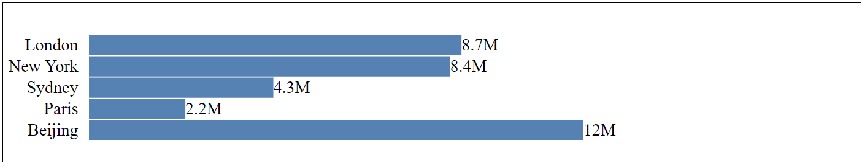
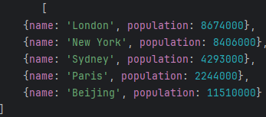
Esercizio 3
Risultato
Capiamo come il binding dei dati viene ereditato da una selezione alla successiva.
Trovate il testo dell’esericizio nel file main.js del relative progetto.

